Slide 1
PENGEMBANGAN
SISTEM PENILAIAN ANGKA KREDIT UNTUK PENGAJUAN KENAIKAN JABATAN FUNGSIONAL DOSEN BERBASIS WEB
(STUDI KASUS DI FAKULTAS SYARI’AH DAN HUKUM UIN SYARIF HIDAYATULLAH JAKARTA)
Oleh:
Atiyah Tahta Nisyatina (106091003526)
PROGRAM STUDI TEKNIK INFORMATIKA
FAKULTAS SAINS DAN TEKNOLOGI
UNIVERSITAS ISLAM NEGERI SYARIF HIDAYATULLAH
JAKARTA
2011

Slide 2
Pendahuluan
Definisi Dosen -> MK.Menkowasbangpan
Jabatan Fungsional Dosen -> Pedoman Operasional Penilaian Angka Kredit
Tingkatan Jabatan Fungsional Dosen
Kelayakan Pengajuan Kenaikan Jabatan Fungsional Dosen
Parameter Penilaian Angka Kredit
Presentasi Perhitungan Angka Kredit

Slide 3
Latar Belakang
Perhitungan Angka Kredit manual
Minimnya pengetahuan dosen
Sistem belum terintegrasi.

Slide 4
Rumusan Masalah
Menghitung perolehan angka kredit sesuai dengan presentasi perhitungan angka kredit.
Memberitahu (notification) mengenai waktu kenaikan jabatan fungsional.
Dapat diakses user kapan saja dan dimana saja.

Slide 5
Batasan Masalah
Parameter penilaian angka kredit
Dibangun berdasarkan:
- Buku pedoman operasional penilaian angka kredit kenaikan
jabatan fungsional dosen ke Lektor Kepala dan Guru Besar,
24 Desember 2009
- Buku perhitungan angka kredit dosen
(SK.Menkowasbangpan No.38/KEP/MK.WASPAN/8/1999)
Membahas kenaikan jabatan fungsional dosen.
Tidak sepenuhnya menggantikan proses birokrasi yang berjalan.
Metode Pengembangan sistem V Model
Bahasa Pemrograman PHP versi 5.1.4, database menggunakan MySQL versi 5.0.21, phpMyAdmin versi 2.8.1, dan Apache Server.

Slide 6
Tujuan dan Manfaat
Tujuan :
Membantu dosen dan bagian kepegawaian dalam penilaian angka kredit.
Memperoleh informasi pengajuan kenaikan jabatan fungsional dosen.
Manfaat :
Mempercepat proses penilaian angka kredit.

Slide 7
Metode Pengumpulan Data
Studi Kepustakaan
Studi Lapangan
- observasi
- Interview
- Tempat dan Lokasi
Studi Literatur

Slide 8
Studi Literatur
Perancangan Model Proses Bisnis dan Pengembangan Sistem Informasi Kenaikan Jabatan Fungsional Akademik di Universitas Sebelas Maret (Haryono Setiadi, 2008)
Kelebihan:
Fokus pada proses bisnis pengajuan kenaikan jabatan fungsional.
Kekurangan:
Belum berbasis web

Slide 9
Studi Literatur
Rancangan Konseptual Sistem Informasi Perhitungan Angka Kredit Jabatan Akademik Dosen pada AMIK Bina Nusantara Informatika (Tata Subrata, 2000)
Kelebihan:
Pendekatan secara terstruktur dengan sistem informasi personal, workgroup, dan enterprise.
Kekurangan:
Hanya berupa konseptual dan belum berbasis web

Slide 10
Studi Literatur
Rancang Bangun Aplikasi Penilai Angka Kredit (PAK) Dosen Berbasis Web (Studi Kasus: Fakultas Sains dan Teknologi UIN Jakarta) (Tomi Hardi, 2010)
Kelebihan:
Menampilkan perolehan angka kredit dosen dan berbasis web.
Kekurangan:
Tidak sampai tahap implementasi. Fokus pada penilaian angka kredit (PAK) dosen, bukan pada presentase.

Slide 11
Studi Literatur
Aplikasi Pra Perhitungan Angka Kredit Jabatan Fungsional Dosen Berbasis Web (Budi Dedhi Prasetyo, 2010)
Kelebihan:
Dapat dijadikan rujukan dosen dalam pengajuan angka kredit dan berbasis web.
Kekurangan:
Hanya menghitung perolehan angka kredit secara kumulatif tanpa memperhatikan presentase. Belum menyediakan rule kenaikan.

Slide 12
Aplikasi Penulis
Pengembangan Aplikasi Penilaian Angka Kredit Untuk Pengajuan Kenaikan Jabatan Fungsional Dosen (Studi Kasus: FSH UIN Syarif Hidayatullah Jakarta)
Kelebihan:
- Simulasi pengajuan sesuai presentasi perhitungan
- Pilihan Tipe Kenaikan dan Jabatan
- Notifikasi kelayakan pengajuan dengan approval admin
- Validasi pengajuan berdasarkan bukti fisik
- Report : DUK, Lampiran Nota Usul, Data Pribadi Dosen.

Slide 13
Aplikasi Penulis
Kekurangan:
- Persyaratan khusus pengajuan masih melalui approval Admin
kepegawaian.
- Belum terdapat fitur upload file.
- Scope sistem : Fakultas

Slide 14
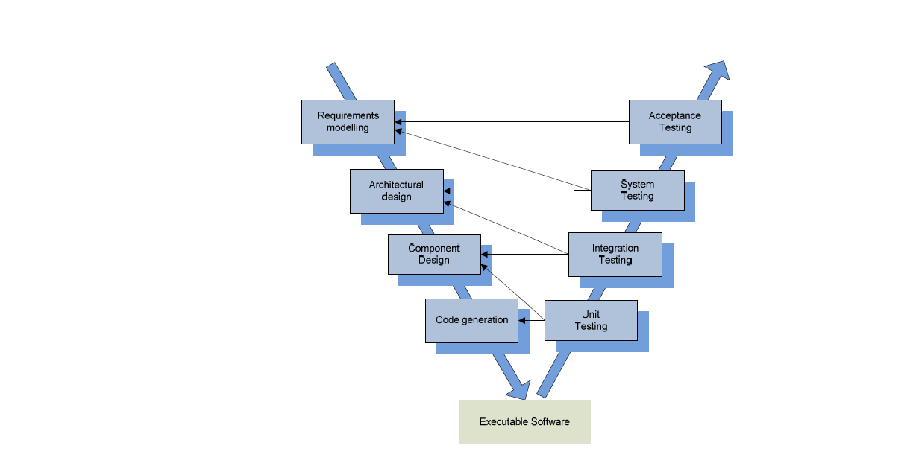
Metode Pengembangan Sistem
Metode pengembangan sistem yang digunakan adalah V Model, dengan tahapan sebagai berikut (Pressman, 2010):
Requirements Modelling
* Penetapan Scope Sistem
* Analisis Sistem Berjalan
* Identifikasi Kebutuhan
* Analisis Sistem Ajuan
Architectural Design
* Perancangan Aplikasi
* Perancangan Database
*Perancangan Antarmuka
Aplikasi

Slide 15
Metode Pengembangan Sistem
Component Design
* Perancangan Modul
* Perancangan Antarmuka
Modul
* Perancangan STD
Code Generation
* Pemrograman Modul-modul
Executable Software
Unit Testing
* Pengujian CRUD Modul
* Pengujian Modul Aplikasi
Integration Testing
* Pengujian link antar modul
*Pengujian link antar user
interface
System Testing
* Pengujian keseluuhan
aplikasi
Acceptance Testing (Pengujian Penerimaan)

Slide 16
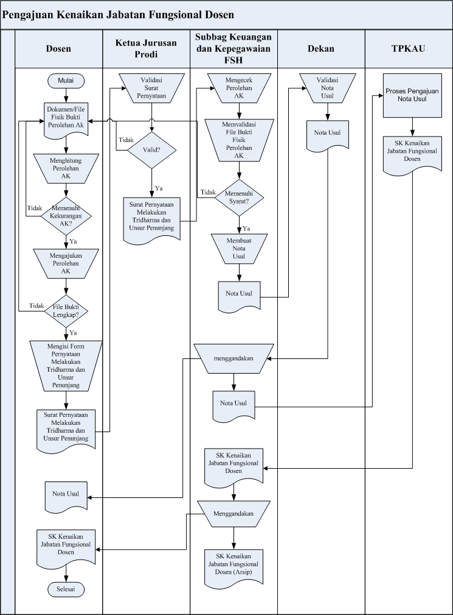
Flowchart Sistem Berjalan

Slide 17
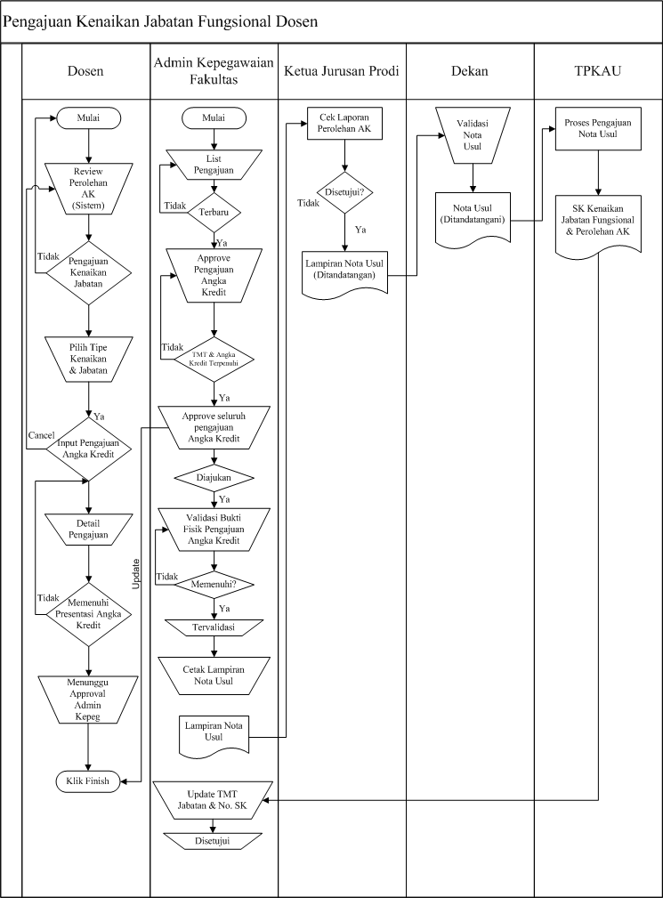
Flowchart Sistem Ajuan

Slide 18
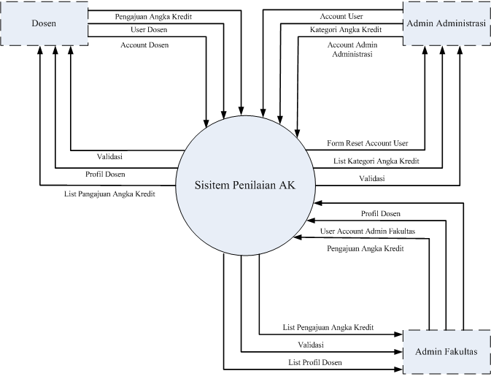
Perancangan Sistem

Slide 19
Kesimpulan dan Saran
Kesimpulan
Saran
Sistem menghitung perhitungan angka kredit sesuai dengan presentasi penilaian angka kredit.
Sistem memungkinkan dosen secara langsung dan simultan mengajukan perolehan angka kredit.
Sistem dapat menampilkan jumlah angka kredit yang dimiliki, dibutuhkan, dan dikumpulkan dosen untuk keperluan pengajuan kenaikan jabatan fungsional.
Sistem dapat memberikan notifikasi kepada dosen dan staff kepegawaian mengenai waktu kenaikan jabatan fungsional dosen.
Sistem berbasis web, sehingga memungkinkan user mengakses sistem kapanpun dan dimanapun.
Perluasan scope sistem
Fitur upload file
Penilaian angka kredit sampai dengan tim TPAKU

Slide 20
DEMO APLIKASI

Slide 21
TERIMA KASIH

